Slide 1




ỦY BAN NHÂN DÂN QUẬN LONG BIÊN
TRƯỜNG TIỂU HỌC ĐÔ THỊ VIỆT HƯNG
BÀI GIẢNG ĐIỆN TỬ
KHỐI 3
MÔN: TIẾNG VIỆT

Slide 2






Slide 3






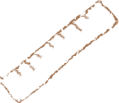
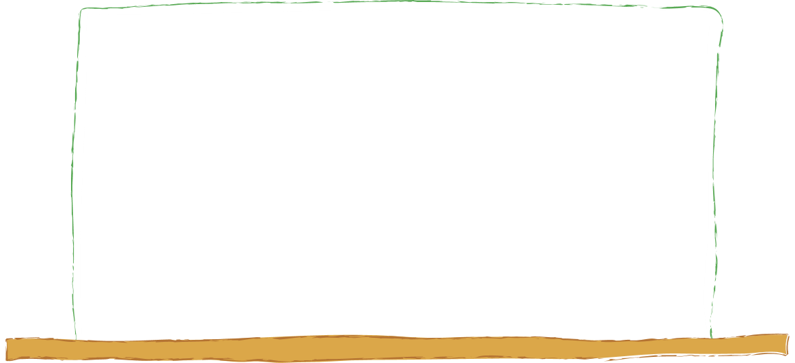




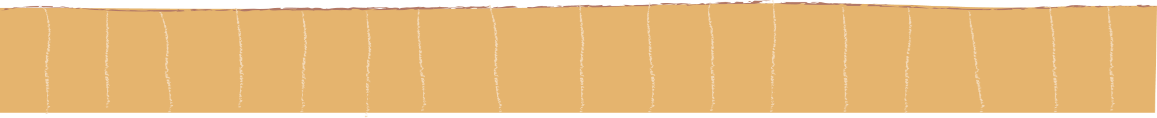



Slide 4








Lắng nghe đọc mẫu
TAY DÒ
TAI NGHE
MẮT DÕI

Slide 5



Đọc mẫu
Vừa tan học, các chữ cái và dấu câu đã ngồi lại họp. Bác chữ A dõng dạc mở đầu:
- Thưa các bạn! Hôm nay, chúng ta họp để tìm cách giúp đỡ em Hoàng. Hoàng hoàn toàn không biết chấm câu. Có đoạn văn em viết thế này: “Chú lính bước vào đầu chú. Đội chiếc mũ sắt dưới chân. Đi đôi giày da trên trán lấm tấm mồ hôi”.
Có tiếng xì xào:
- Thế nghĩa là thế này: “Chú lính bước vào. Đầu chú đội chiếc mũ sắt. Dưới chân đi đôi giày da. Trên trán lấm tấm mồ hôi.”
Tiếng cười rộ lên. Dấu chấm nói:
- Theo tôi, tất cả là do cậu này chẳng bao giờ để ý đến dấu câu. Mỏi tay chỗ nào, cậu ta chấm chỗ ấy.
Cả mấy dấu câu đều lắc đầu:
- Ẩu thế nhỉ!
Bác chữ A đề nghị:
- Từ nay, mỗi khi em Hoàng định chấm câu, anh dấu chấm cần yêu cầu Hoàng đọc lại nội dung câu văn một lần nữa đã. Được không nào?
(Phỏng theo Trần Ninh Hồ)

Slide 6


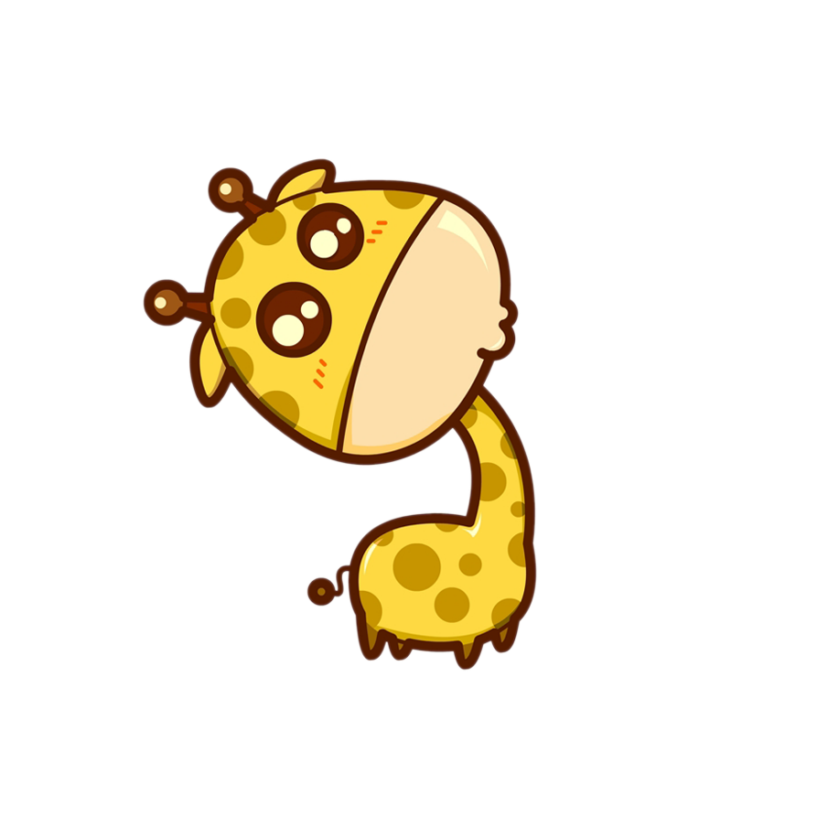
Luyện đọc từ khó
dõng dạc
mũ sắt
lấm tấm
lắc đầu

Slide 7
Luyện đọc câu dài
Từ nay, mỗi khi em Hoàng định chấm câu, anh dấu chấm cần yêu cầu Hoàng đọc lại nội dung câu văn một lần nữa đã.

Slide 8
Cùng chia đoạn
1
Vừa tan học, các chữ cái và dấu câu đã ngồi lại họp. Bác chữ A dõng dạc mở đầu:
- Thưa các bạn! Hôm nay, chúng ta họp để tìm cách giúp đỡ em Hoàng. Hoàng hoàn toàn không biết chấm câu. Có đoạn văn em viết thế này: “Chú lính bước vào đầu chú. Đội chiếc mũ sắt dưới chân. Đi đôi giày da trên trán lấm tấm mồ hôi”.
Có tiếng xì xào:
- Thế nghĩa là thế này: “Chú lính bước vào. Đầu chú đội chiếc mũ sắt. Dưới chân đi đôi giày da. Trên trán lấm tấm mồ hôi.”
Tiếng cười rộ lên. Dấu chấm nói:
- Theo tôi, tất cả là do cậu này chẳng bao giờ để ý đến dấu câu. Mỏi tay chỗ nào, cậu ta chấm chỗ ấy.
Cả mấy dấu câu đều lắc đầu:
- Ẩu thế nhỉ!
Bác chữ A đề nghị:
- Từ nay, mỗi khi em Hoàng định chấm câu, anh dấu chấm cần yêu cầu Hoàng đọc lại nội dung câu văn một lần nữa đã. Được không nào?
(Phỏng theo Trần Ninh Hồ)
2
3
4

Slide 9

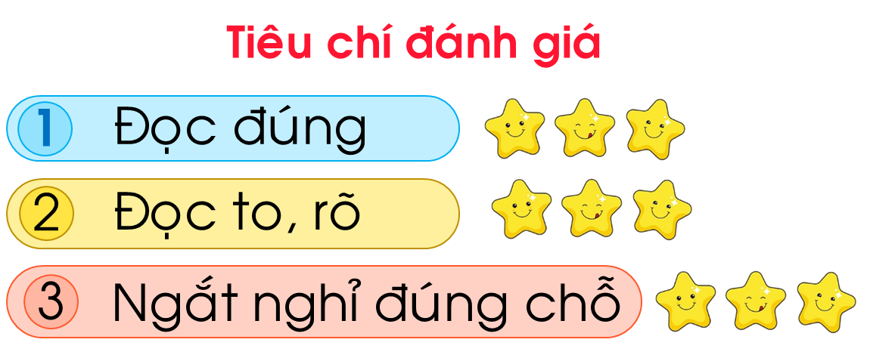

Luyện đọc nhóm
Yêu cầu
Phân công đọc theo đoạn
Tất cả thành viên đều đọc
Giải nghĩa từ cùng nhau

Slide 10
Đọc theo nhóm
1
Vừa tan học, các chữ cái và dấu câu đã ngồi lại họp. Bác chữ A dõng dạc mở đầu:
- Thưa các bạn! Hôm nay, chúng ta họp để tìm cách giúp đỡ em Hoàng. Hoàng hoàn toàn không biết chấm câu. Có đoạn văn em viết thế này: “Chú lính bước vào đầu chú. Đội chiếc mũ sắt dưới chân. Đi đôi giày da trên trán lấm tấm mồ hôi”.
Có tiếng xì xào:
- Thế nghĩa là thế này: “Chú lính bước vào. Đầu chú đội chiếc mũ sắt. Dưới chân đi đôi giày da. Trên trán lấm tấm mồ hôi.”
Tiếng cười rộ lên. Dấu chấm nói:
- Theo tôi, tất cả là do cậu này chẳng bao giờ để ý đến dấu câu. Mỏi tay chỗ nào, cậu ta chấm chỗ ấy.
Cả mấy dấu câu đều lắc đầu:
- Ẩu thế nhỉ!
Bác chữ A đề nghị:
- Từ nay, mỗi khi em Hoàng định chấm câu, anh dấu chấm cần yêu cầu Hoàng đọc lại nội dung câu văn một lần nữa đã. Được không nào?
(Phỏng theo Trần Ninh Hồ)
2
3
4

Slide 11

Luyện đọc toàn bài
Tiêu chí đánh giá
1
Đọc đúng
2
Đọc to, rõ
3
Ngắt nghỉ đúng chỗ

Slide 12
Đọc toàn bài
Vừa tan học, các chữ cái và dấu câu đã ngồi lại họp. Bác chữ A dõng dạc mở đầu:
- Thưa các bạn! Hôm nay, chúng ta họp để tìm cách giúp đỡ em Hoàng. Hoàng hoàn toàn không biết chấm câu. Có đoạn văn em viết thế này: “Chú lính bước vào đầu chú. Đội chiếc mũ sắt dưới chân. Đi đôi giày da trên trán lấm tấm mồ hôi”.
Có tiếng xì xào:
- Thế nghĩa là thế này: “Chú lính bước vào. Đầu chú đội chiếc mũ sắt. Dưới chân đi đôi giày da. Trên trán lấm tấm mồ hôi.”
Tiếng cười rộ lên. Dấu chấm nói:
- Theo tôi, tất cả là do cậu này chẳng bao giờ để ý đến dấu câu. Mỏi tay chỗ nào, cậu ta chấm chỗ ấy.
Cả mấy dấu câu đều lắc đầu:
- Ẩu thế nhỉ!
Bác chữ A đề nghị:
- Từ nay, mỗi khi em Hoàng định chấm câu, anh dấu chấm cần yêu cầu Hoàng đọc lại nội dung câu văn một lần nữa đã. Được không nào?
(Phỏng theo Trần Ninh Hồ)

Slide 13

  02

Slide 14







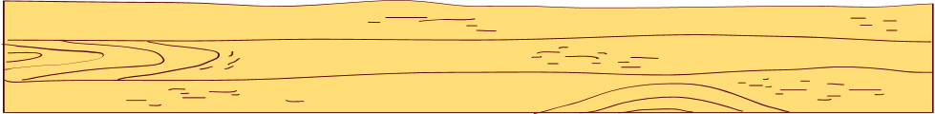

Trong bài “Cuộc họp của chữ viết” có từ nào em chưa hiểu nghĩa?

Slide 15


Giải nghĩa từ
dõng dạc: mạnh mẽ, rõ ràng và chững chạc

Slide 16

Giải nghĩa từ
Lấm tấm: có nhiều hạt nhỏ trên bề mặt

Slide 17

Cùng tìm hiểu
1
Câu chuyện kể về cuộc họp của những ai?
Thảo luận nhóm đôi
2
Cuộc họp đó bàn về chuyện gì?
3
Vì sao không ai hiểu những điều bạn Hoàng đã viết?
4
Dựa vào lời đề nghị của bác chữ A, sắp xếp các bước mà Hoàng cần thực hiện
5
Em hãy góp thêm ý kiến để giúp bạn Hoàng viết đúng.

Slide 18
Cùng tìm hiểu
1
Câu chuyện kể về cuộc họp của những ai?
Em đọc kĩ câu văn đầu tiên để trả lời câu hỏi.
Câu chuyện kể về cuộc họp của các chữ cái và dấu câu.

Slide 19
Cùng tìm hiểu
2
Cuộc họp đó bàn về chuyện gì?
Em đọc kĩ lời nói của bác chữ A để tìm ra chuyện mà cuộc họp đó bàn đến.
Cuộc họp của các chữ cái và dấu câu bàn về việc tìm cách giúp đỡ bạn Hoàng đặt dấu câu cho đúng.

Slide 20
Cùng tìm hiểu
3
Vì sao không ai hiểu những điều bạn Hoàng đã viết?
Em đọc kĩ đoạn văn bạn Hoàng viết trong lời kể của bác chữ A và đưa ra lời giải thích của mình.
Không ai hiểu những điều bạn Hoàng viết vì bạn ấy đặt dấu câu một cách bừa bãi.

Slide 21
Cùng tìm hiểu
4
Dựa vào lời đề nghị của bác chữ A, sắp xếp các bước mà Hoàng cần thực hiện
Em đọc kĩ lời nói của bác chữ A cuối bài đọc để trả lời câu hỏi và sắp xếp các bước cho phù hợp.
Các bước giúp Hoàng sửa lỗi được nêu ra trong cuộc họp lần lượt là: Viết câu => Đọc lại câu => Chấm câu.

Slide 22
Cùng tìm hiểu
5
Em hãy góp thêm ý kiến để giúp bạn Hoàng viết đúng.
Em suy nghĩ và đưa ra lời khuyên cho bạn Hoàng để bạn ấy cải thiện được cách đặt dấu câu của mình.
Theo em, bạn Hoàng cần đọc thêm nhiều bài đọc, câu chuyện để làm quen với việc đặt dấu câu của mọi người.

Slide 23


Bài đọc nói về cuộc họp của chữ viết để bàn về việc giúp đỡ Hoàng vì Hoàng không biết dấu chấm câu khiến không ai hiểu những điều bạn ấy viết. Qua đó, ta thấy được tầm quan trọng của dấu chấm trong câu.

Slide 24
Luyện đọc lại toàn bài
Tiêu chí đánh giá
1
Đọc đúng
2
Đọc to, rõ
3
Ngắt nghỉ đúng chỗ

Slide 25
Đọc toàn bài
Vừa tan học, các chữ cái và dấu câu đã ngồi lại họp. Bác chữ A dõng dạc mở đầu:
- Thưa các bạn! Hôm nay, chúng ta họp để tìm cách giúp đỡ em Hoàng. Hoàng hoàn toàn không biết chấm câu. Có đoạn văn em viết thế này: “Chú lính bước vào đầu chú. Đội chiếc mũ sắt dưới chân. Đi đôi giày da trên trán lấm tấm mồ hôi”.
Có tiếng xì xào:
- Thế nghĩa là thế này: “Chú lính bước vào. Đầu chú đội chiếc mũ sắt. Dưới chân đi đôi giày da. Trên trán lấm tấm mồ hôi.”
Tiếng cười rộ lên. Dấu chấm nói:
- Theo tôi, tất cả là do cậu này chẳng bao giờ để ý đến dấu câu. Mỏi tay chỗ nào, cậu ta chấm chỗ ấy.
Cả mấy dấu câu đều lắc đầu:
- Ẩu thế nhỉ!
Bác chữ A đề nghị:
- Từ nay, mỗi khi em Hoàng định chấm câu, anh dấu chấm cần yêu cầu Hoàng đọc lại nội dung câu văn một lần nữa đã. Được không nào?
(Phỏng theo Trần Ninh Hồ)

Slide 26





